Slide 1
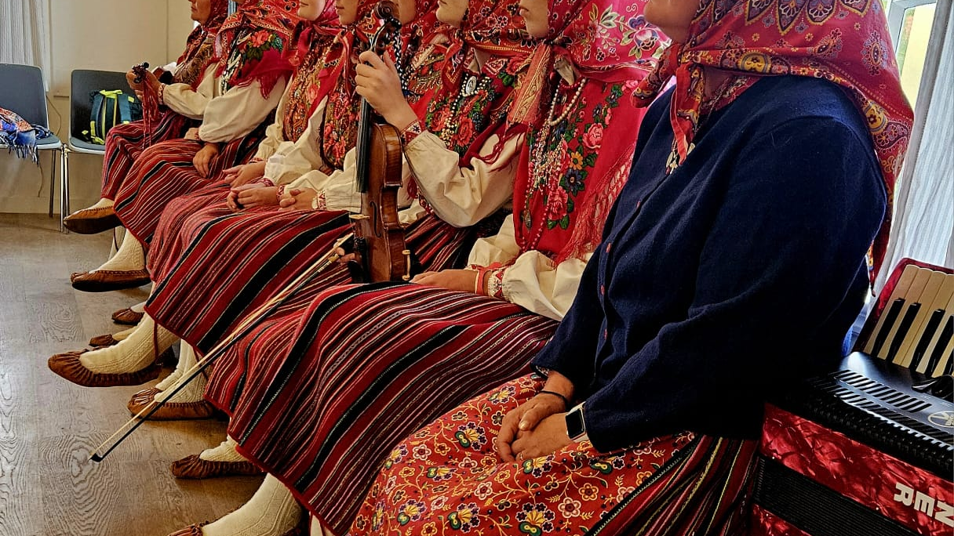
Vaimse kultuuripärandi hoidmine läbi huvihariduse. Kihnu kogemus
Mare Mätas
Pärnu HuNT
3.03.2026

Slide 2
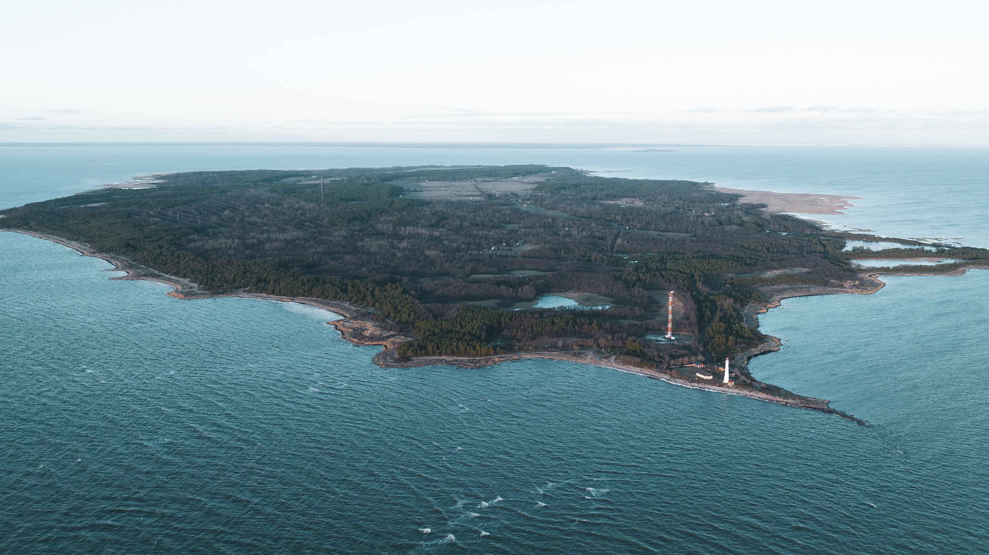

Slide 3
UNESCO taotlus ja tegevuskava
Kihnu kultuuriruum kanti 2003. aastal UNESCO suulise ja vaimse kultuuripärandi meistriteoste nimekirja. Taotluse lisana esitati laiaulatuslik tegevuskava kultuuripärandi hoolekandeks. Olulisel kohal selles tegevuskavas oli pärandi hoidmine läbi hariduse, nii formaal- kui ka mitteformaalõppena.
Kooli õppekavasse tuli integreerida traditsioonilise kultuuri õpetamine: kihnu keel ja folkloor, kihnu käsitöö, kihnu laul ja muusikarepertuaar, kihnu floora ja fauna, kihnu ajalugu, kihnu mängud ja merenduse algõpetus. Eesmägiks oli tõsta pärimuskultuuri alast kompetentsi, et korvata kodudes puuduvat või kaduvat. Selle eesmärgi elluviimise eelduseks sai vastavate õpikute ja muude õppematerjalide väljatöötamine.
https://unesco.ee/public/Kihnu_Taotluse_tekst_eesti_keeles.pdf

Slide 4
Kuidas hoida kultuuripärandit?
Pärimuskultuuril põhinev huviharidus UNESCO taotluses prioritiseeris järgnevat: poiste käsitöö, tüdrukute käsitöö, kujutav kunst, folkloor, kodulugu.
Lisaks oli taotluses märgitud eesmärgina lastelaagrite korraldamine - lastelaagrid suulise ja vaimse pärandi vastu huvi ja austuse kujundamiseks.
Pärast rõõmustavat uudist UNESCO-st, et Kihnu kultuur on kantud vaimse ja suulise pärandi meistriteoste nimekirja, algas hoogne töö. Tegevuskava asus ellu viima esmalt SA Kihnu Kultuuriruum ja järgneval aastal asutatud SA Kihnu Kultuuri Instituut.

Slide 5
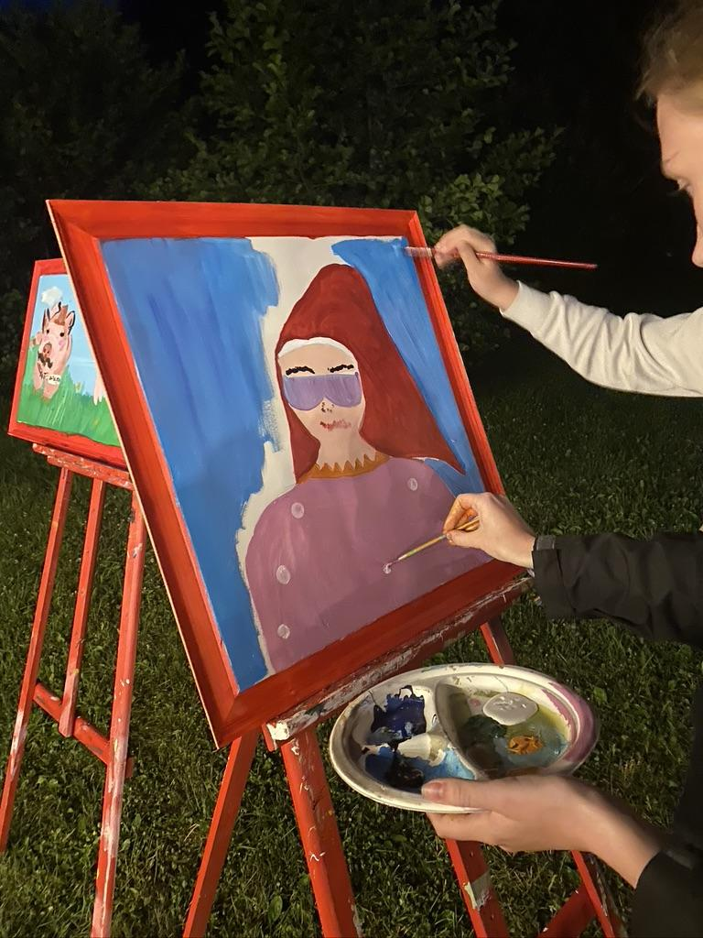
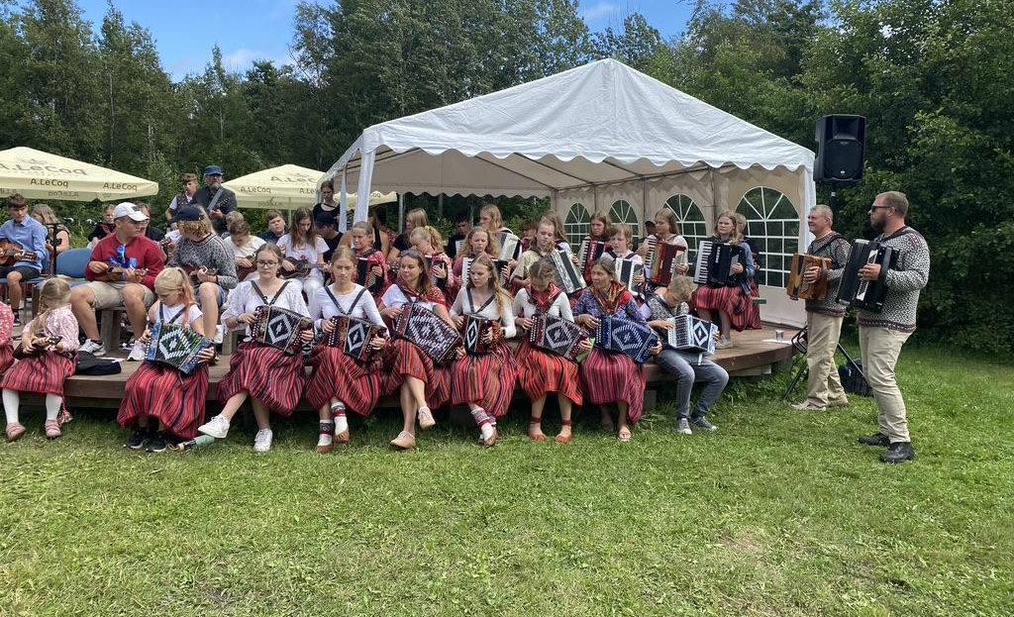
Huviharidust toetavad tegevused - pärimuslaagrid
Kunstilaager
Pillilaager
Käsitöö laager
Pärimuslaager

Slide 6
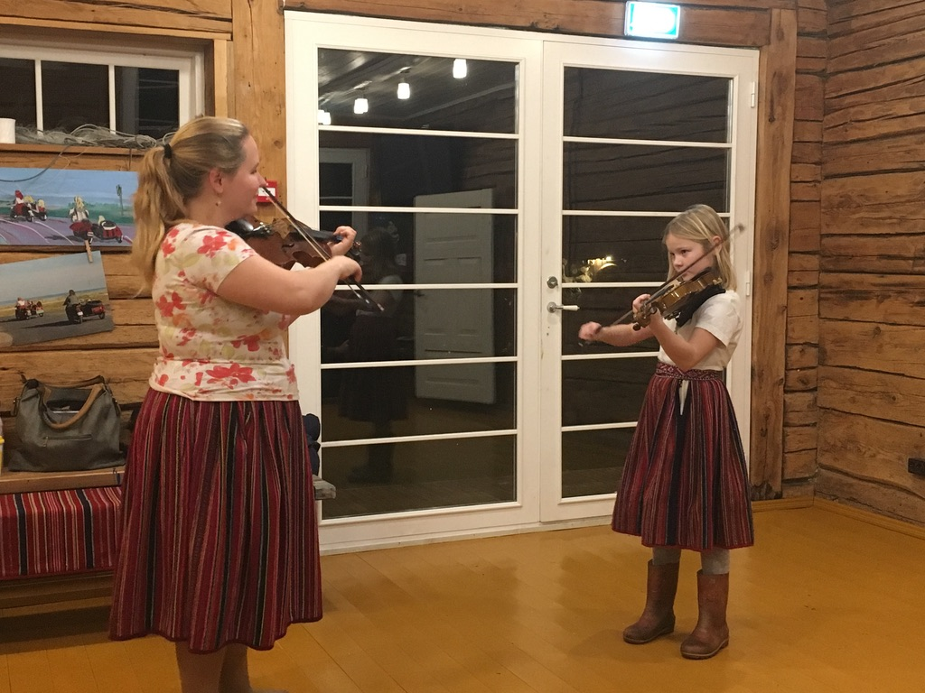
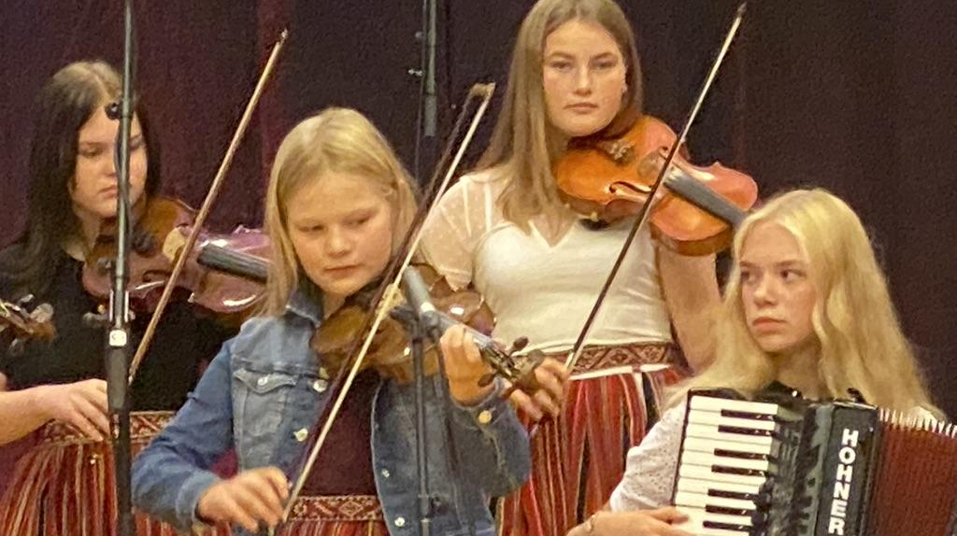
Pillilaagrid alates 2006 – pärimuskooli asutamine 2013
https://www.kultuuriruum.ee/kihnu-parimuskool/

Slide 7
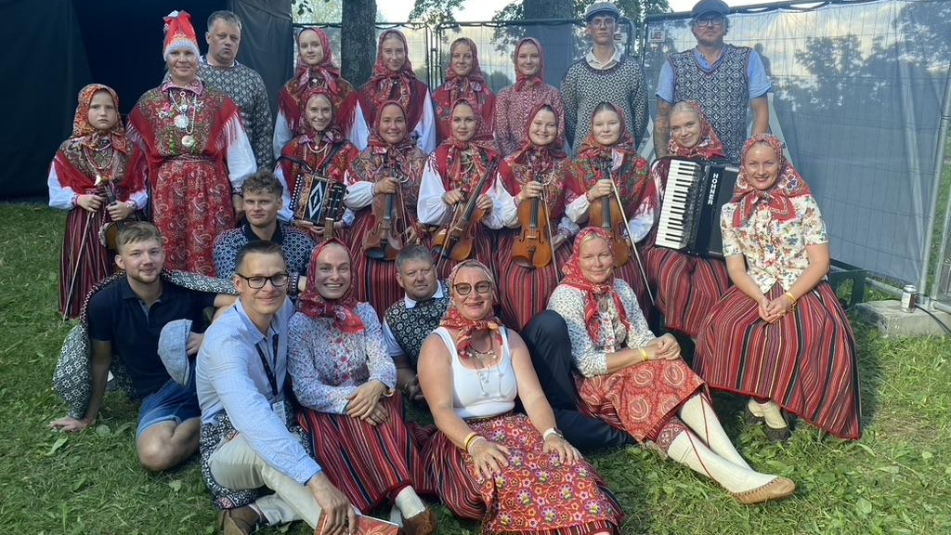

Slide 8
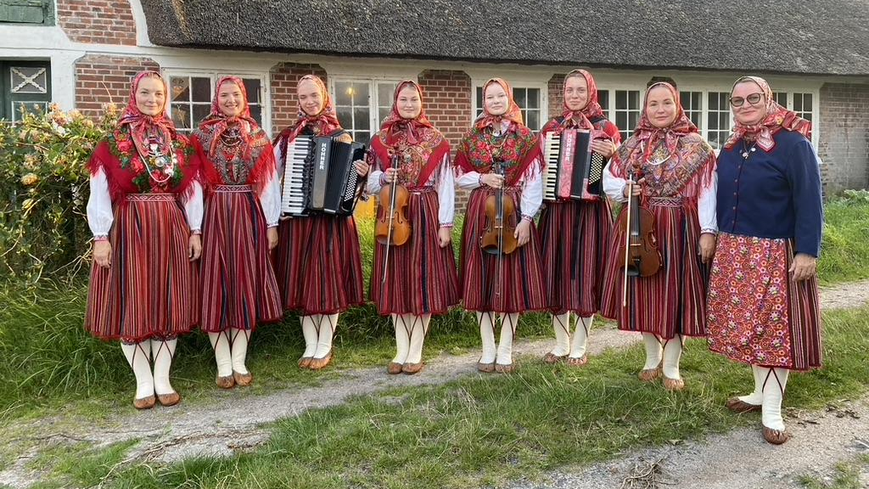
Rahvusvaheline suhtlemine

Slide 9
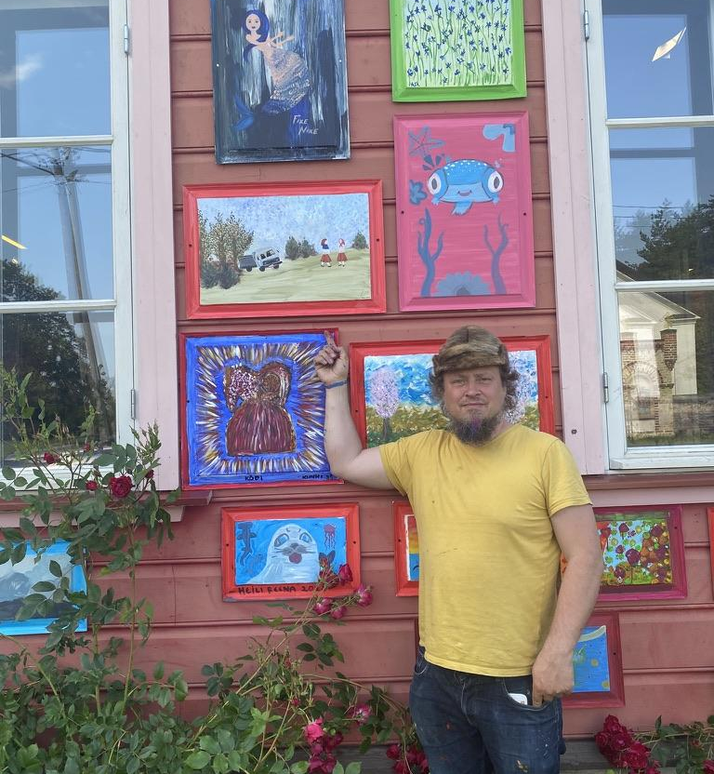
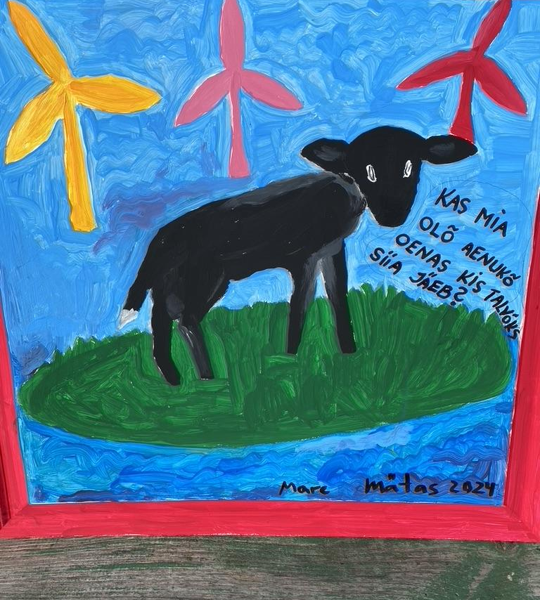
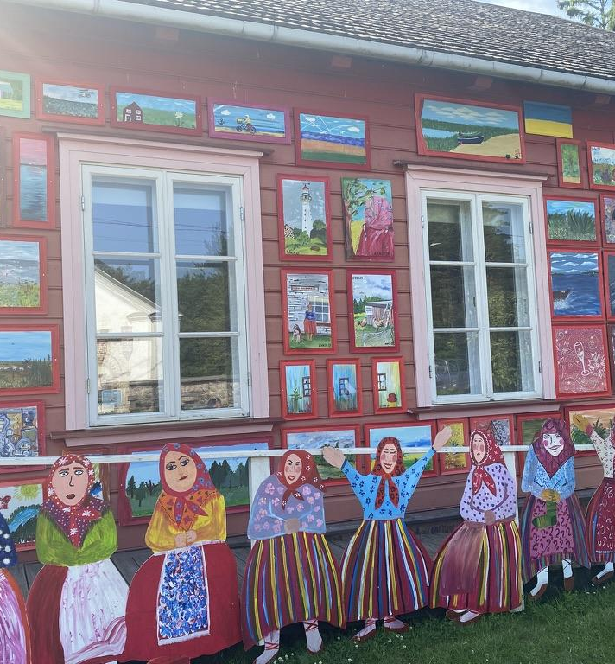
Kunstilaagrid – paarkümmend aastat naivismi propageerimist
Koostöö Jaak ja Kadri Alesmaa Visnapiga

Slide 10
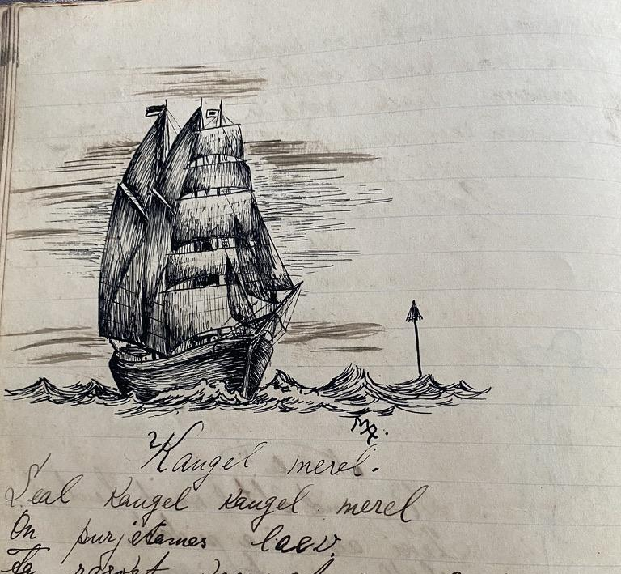
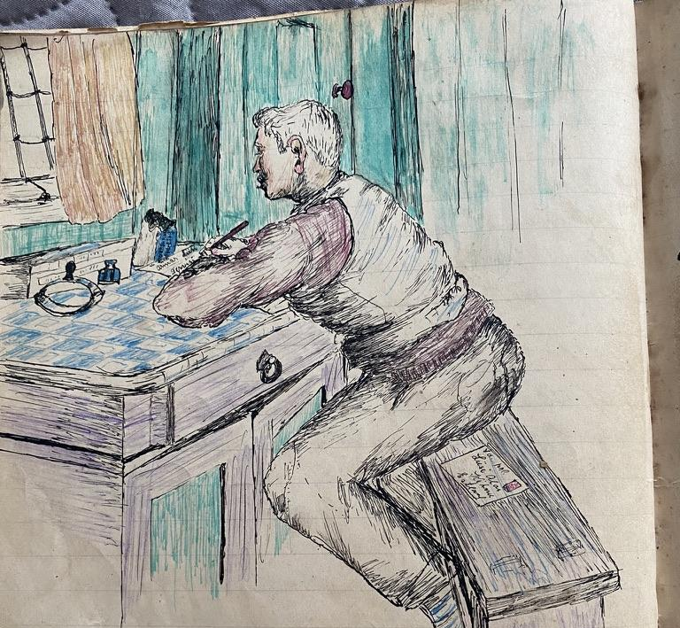
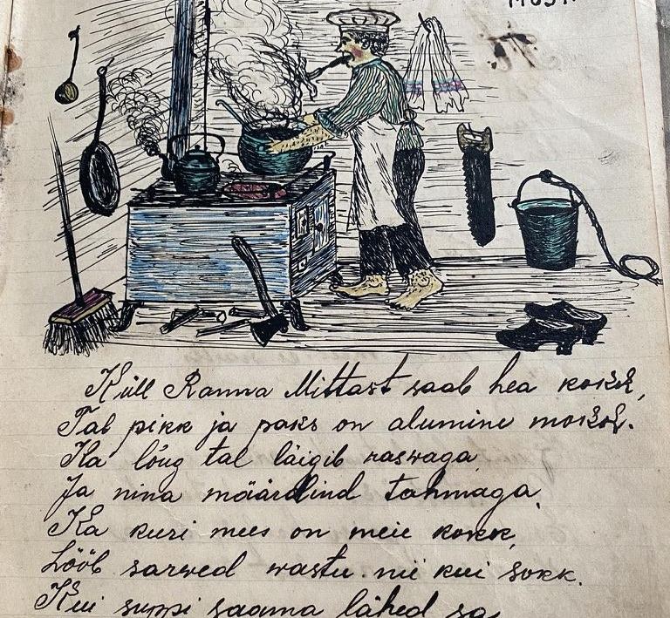
Merendusõpe – väikelaeva juht

Slide 11
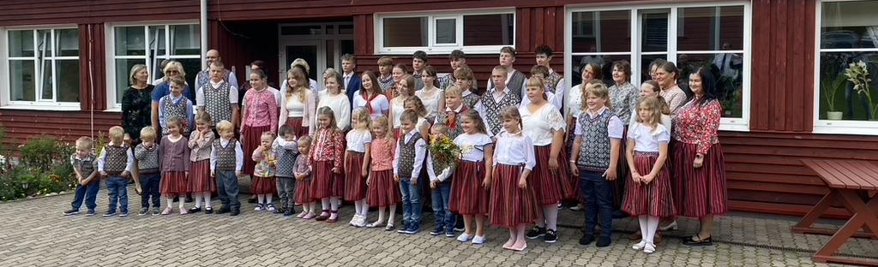
Kihnu kooli õppekava
Kihnu kiel
Kihnu laul ja tants

Slide 12
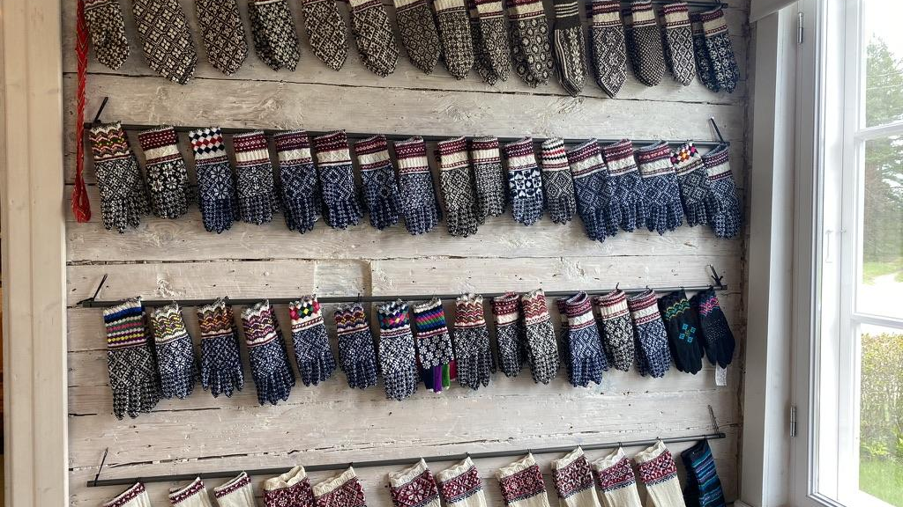
Ebaõnnestumised – käsitöö traditsiooni hoidmine läbi kooli- ja huvihariduse

Slide 13
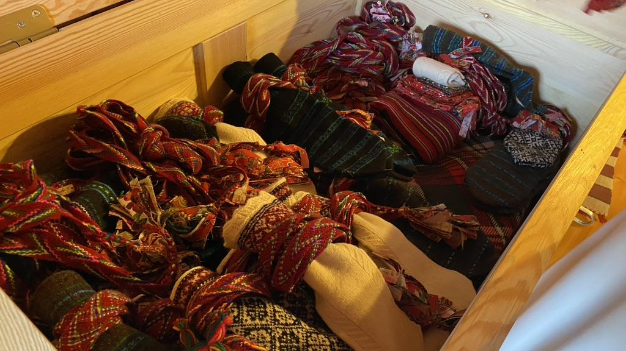

Slide 14
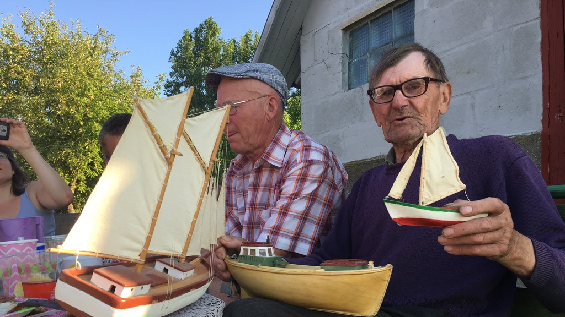

Slide 15
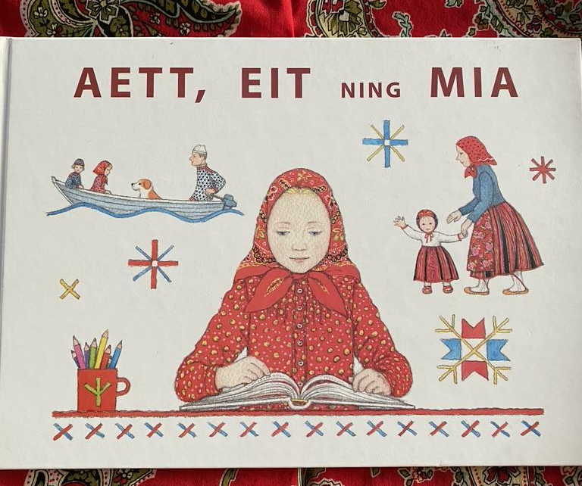
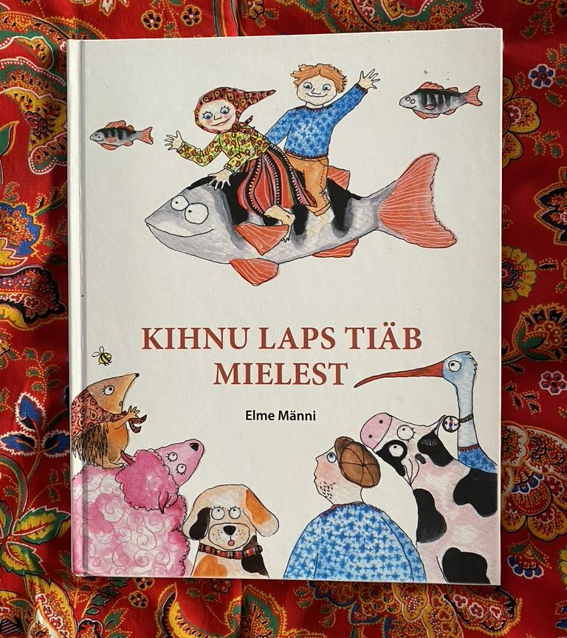
Õppematerjalid - lasteaed

Slide 16
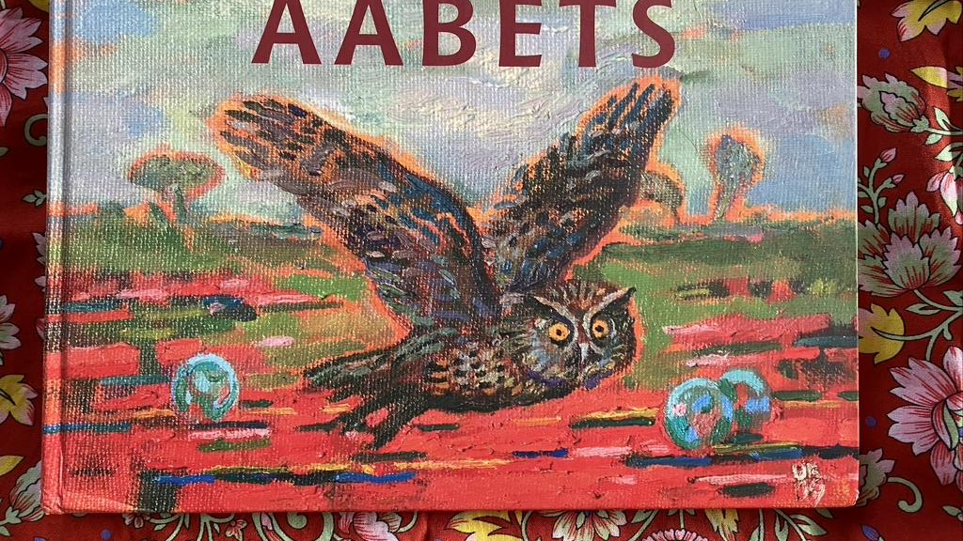
Kuõlis – kiele õepminõ

Slide 17
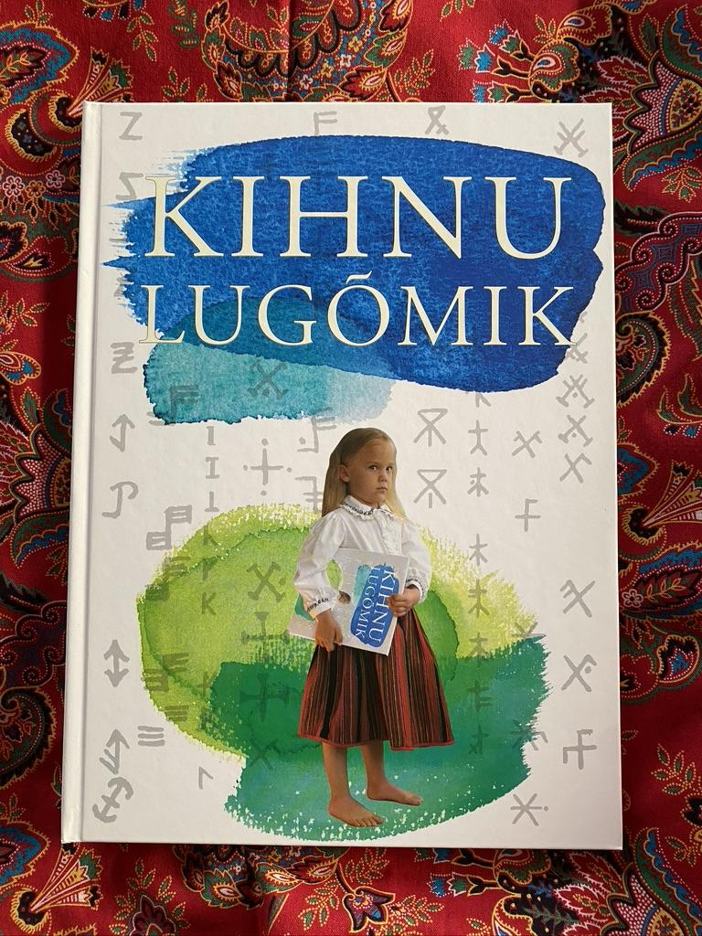
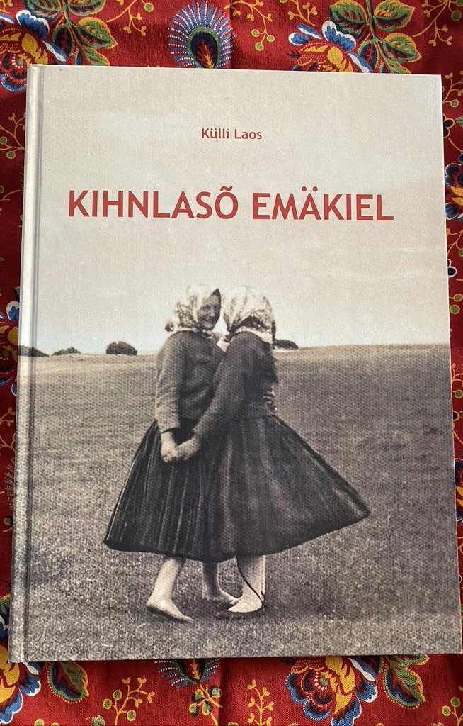
Kuõlis kiele õepminõ

Slide 18
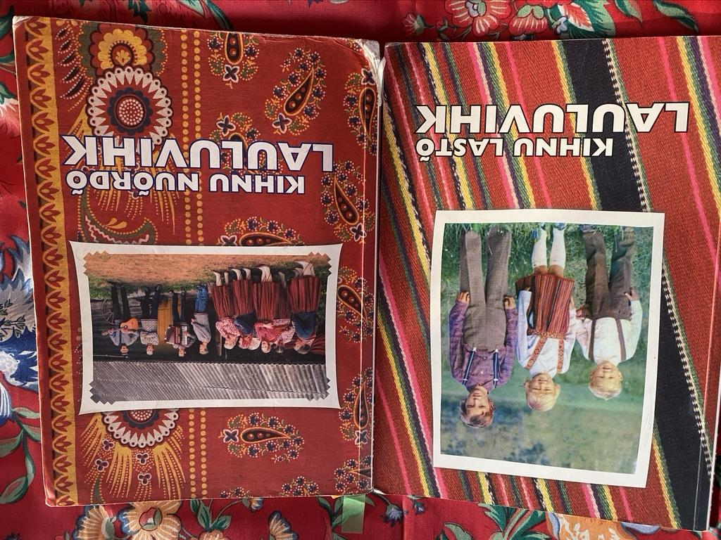
Kuõlis – laul ning tants

Slide 19
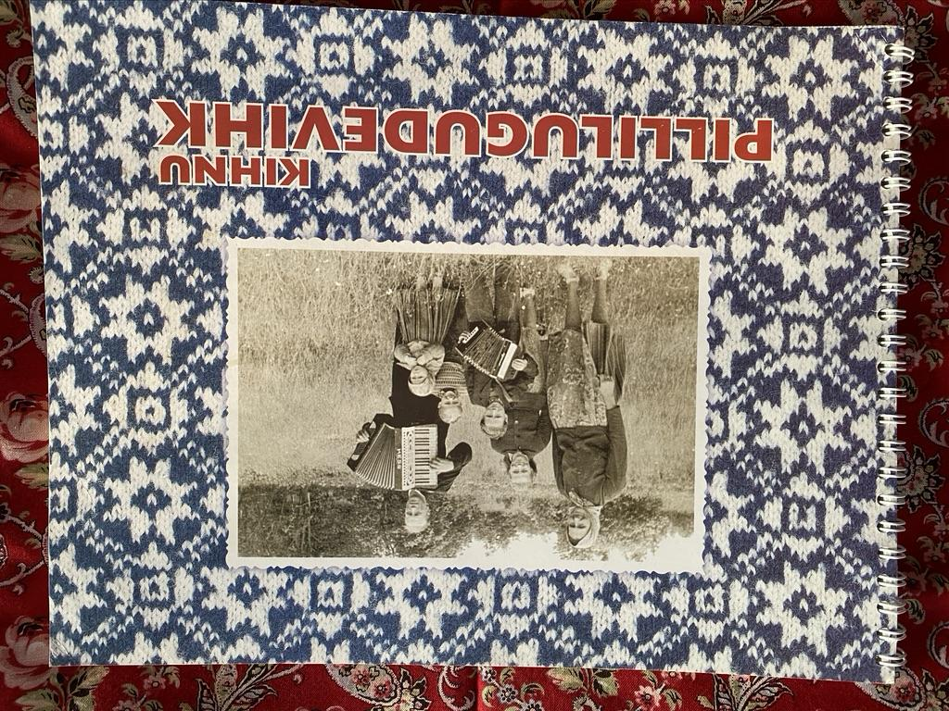

Slide 20
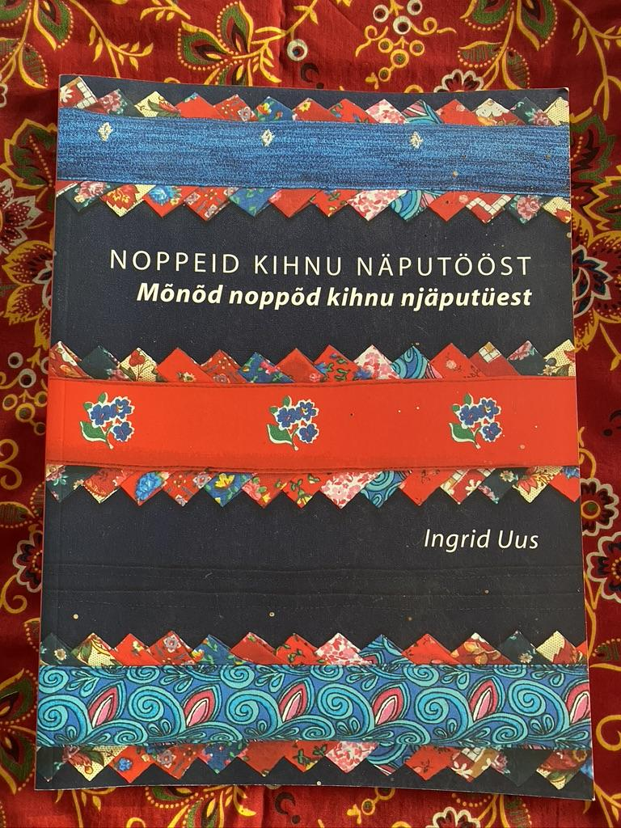
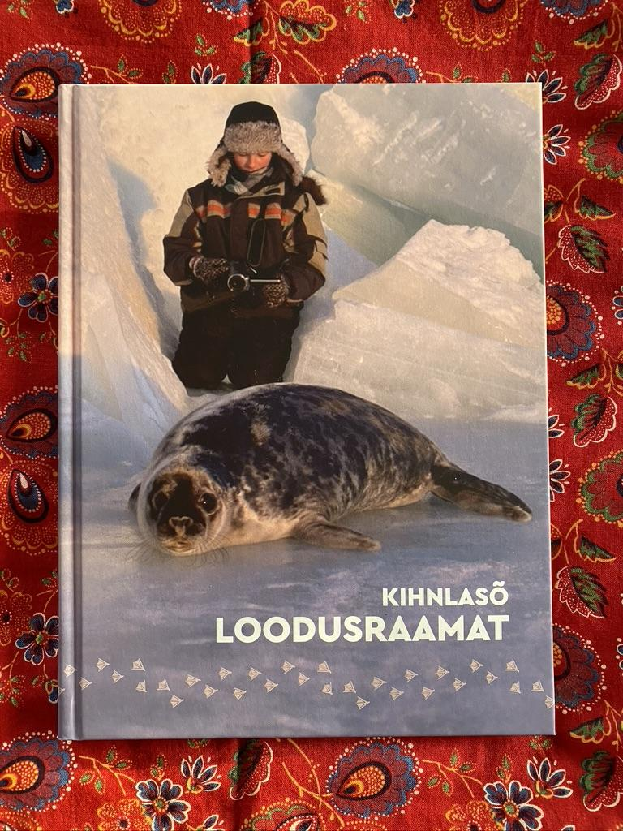
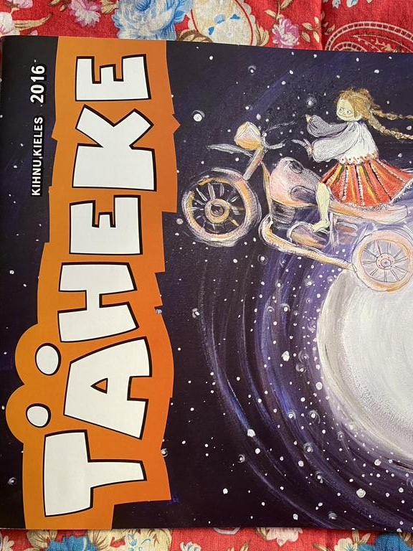
Kuõlis – muu

Slide 21
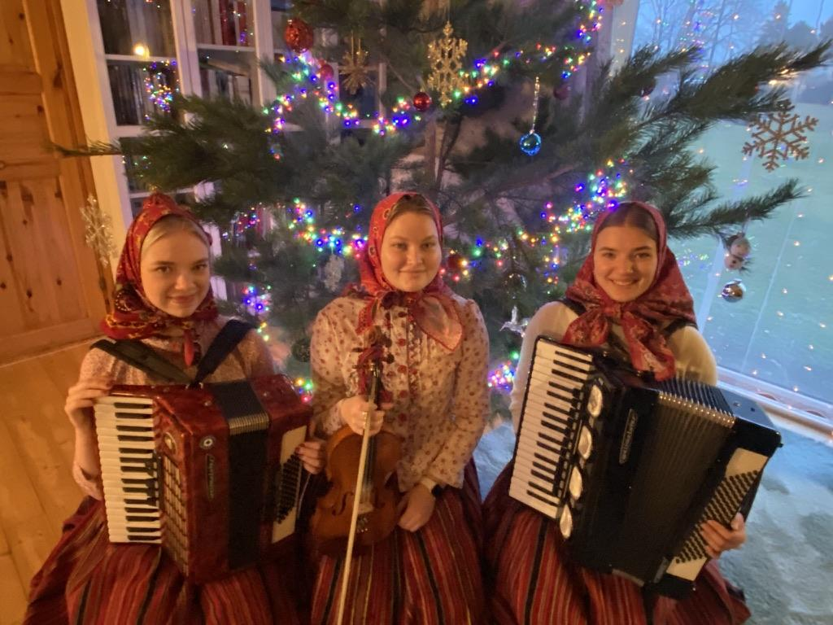
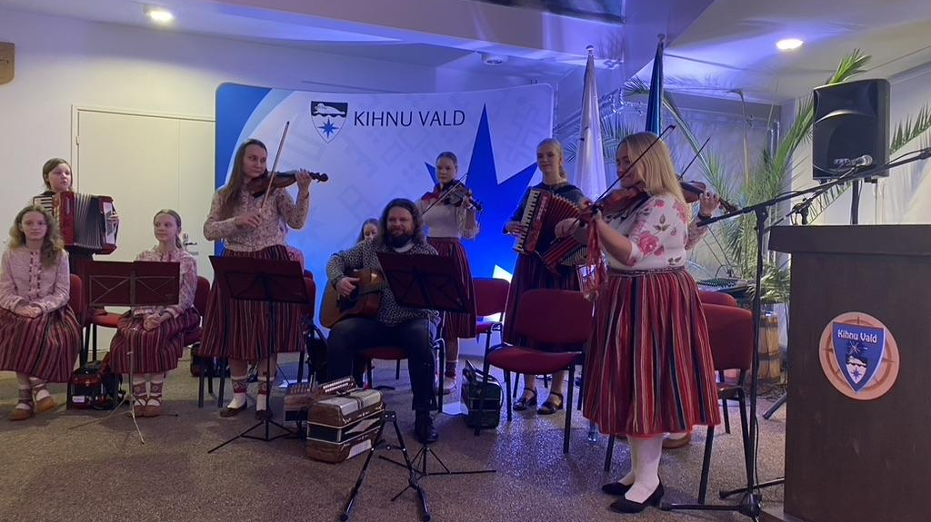
Kuraga Mari ja pärimuslaagrid alates 2019
Muistendid
Pulmad
Jõulud
Süemäd

Slide 22
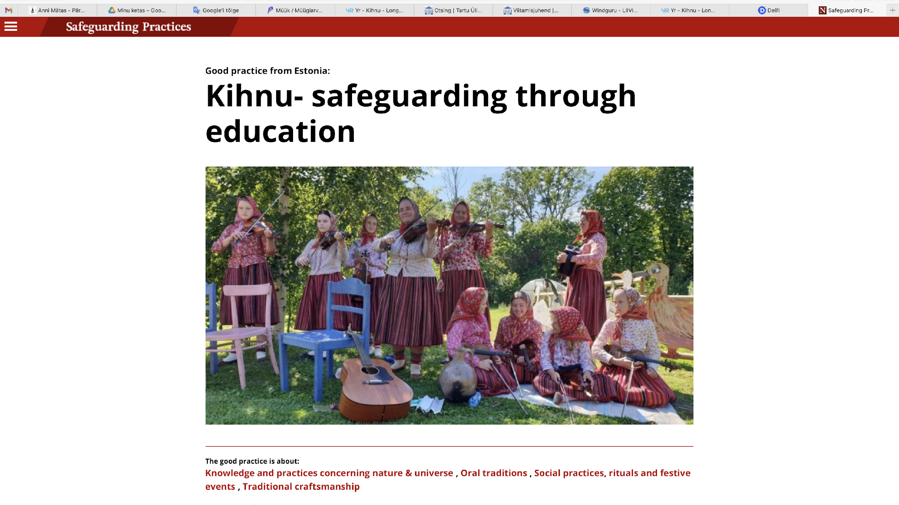

Slide 23
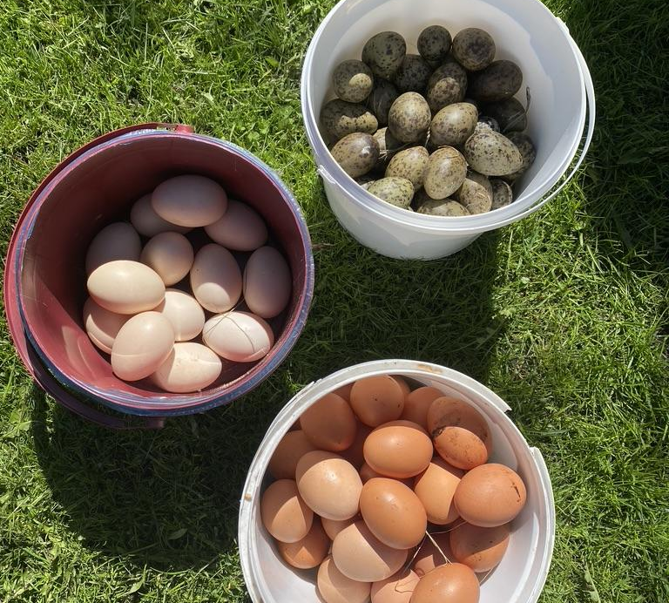
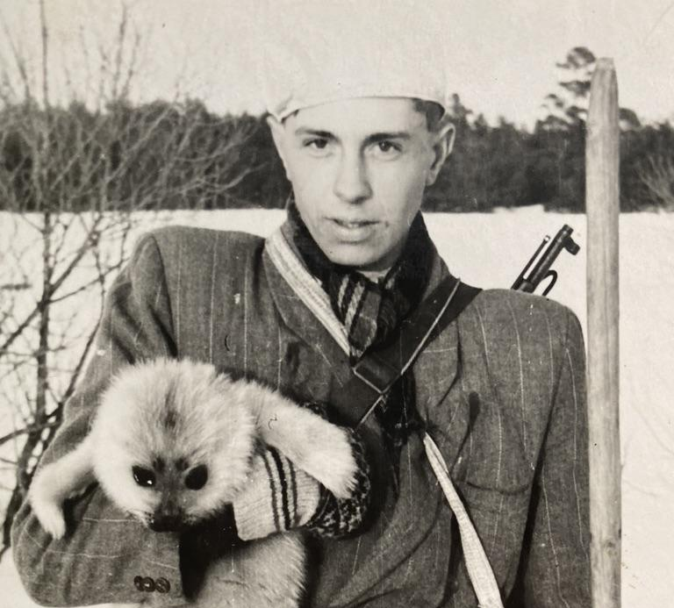
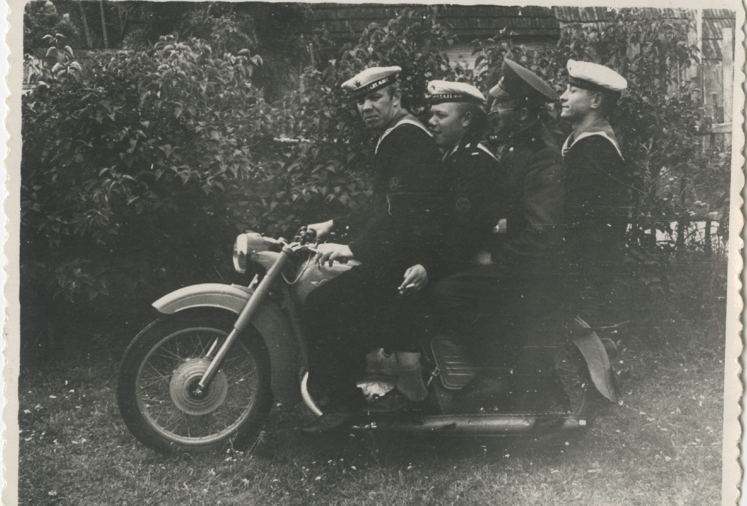
Pärand on poliitiline valik minevikust (P.-K.Parts)
llegaalsed argipraktikad - huvihariduse osa?
Kas loodusharidus on eluohtlik?
Kas tehnikahuvi on eluohtlik?

Slide 24

Noortekeskus “Kanal” – autod, mootorrattad st tehnikahuviliste kohtumispaik
Noorte “isetekkeline” kohtumispaik

Slide 25
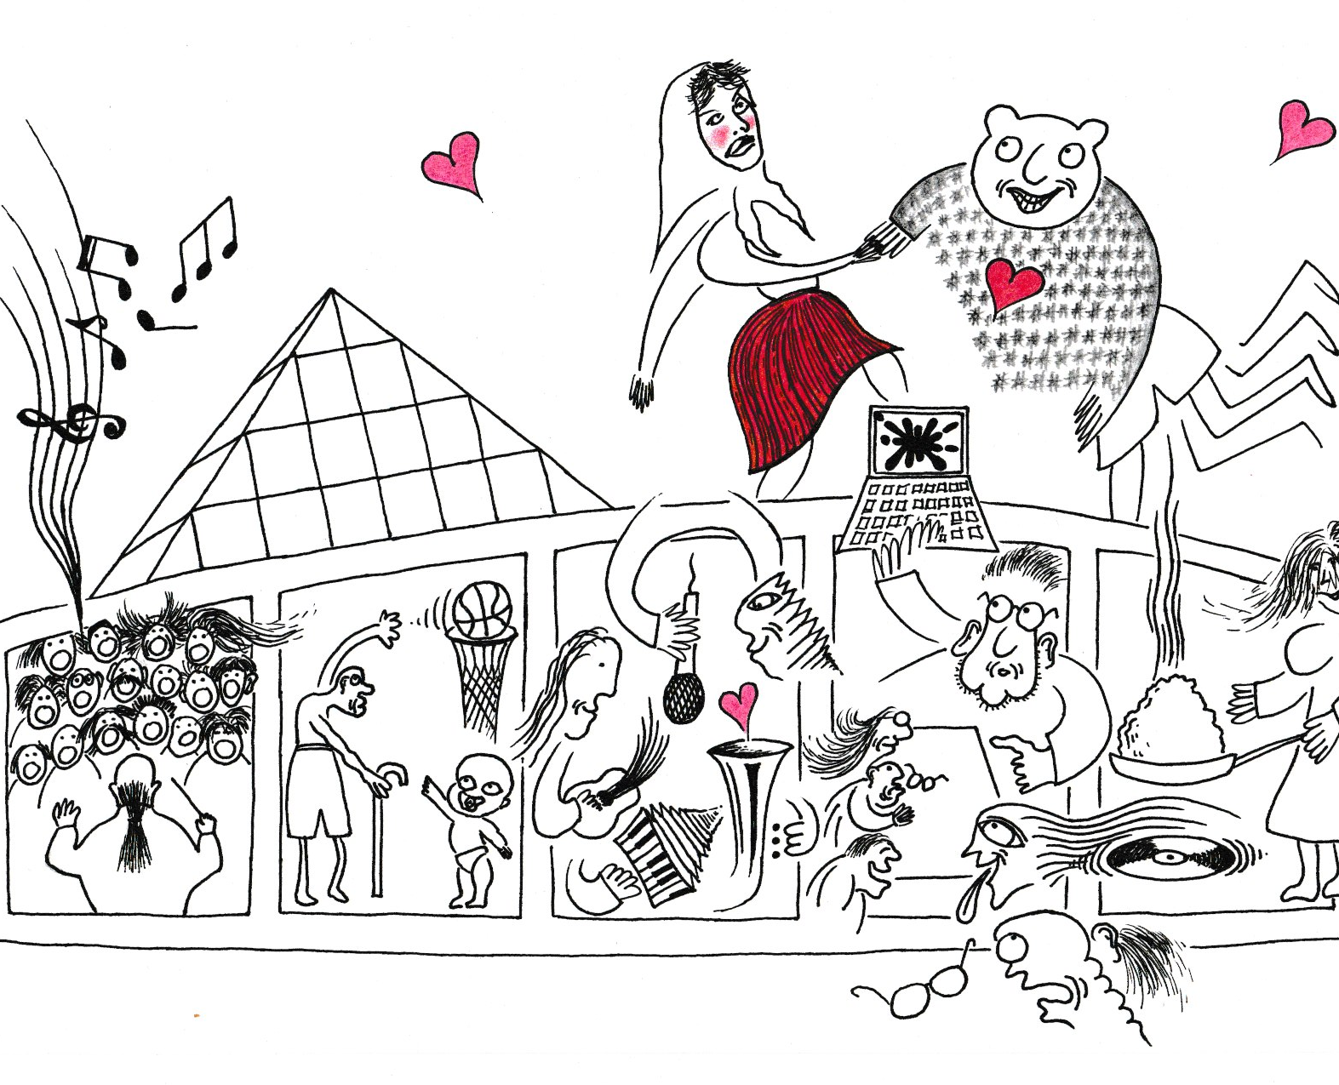
Kokkuvõtteks
Rahvamaja – tants, laul, pilli- ja pallimäng, bändiproovid jms
Puudus või voorus on liigne pärandikesksus
Kihnu Inseneeria Kool ei edene
Poistele suunatud huvihariduse võimalused piiratud nt puuduvad võitlusspordi laagrid jms
Saarele sündimine = hariduslik ebavõrdsus

Slide 26
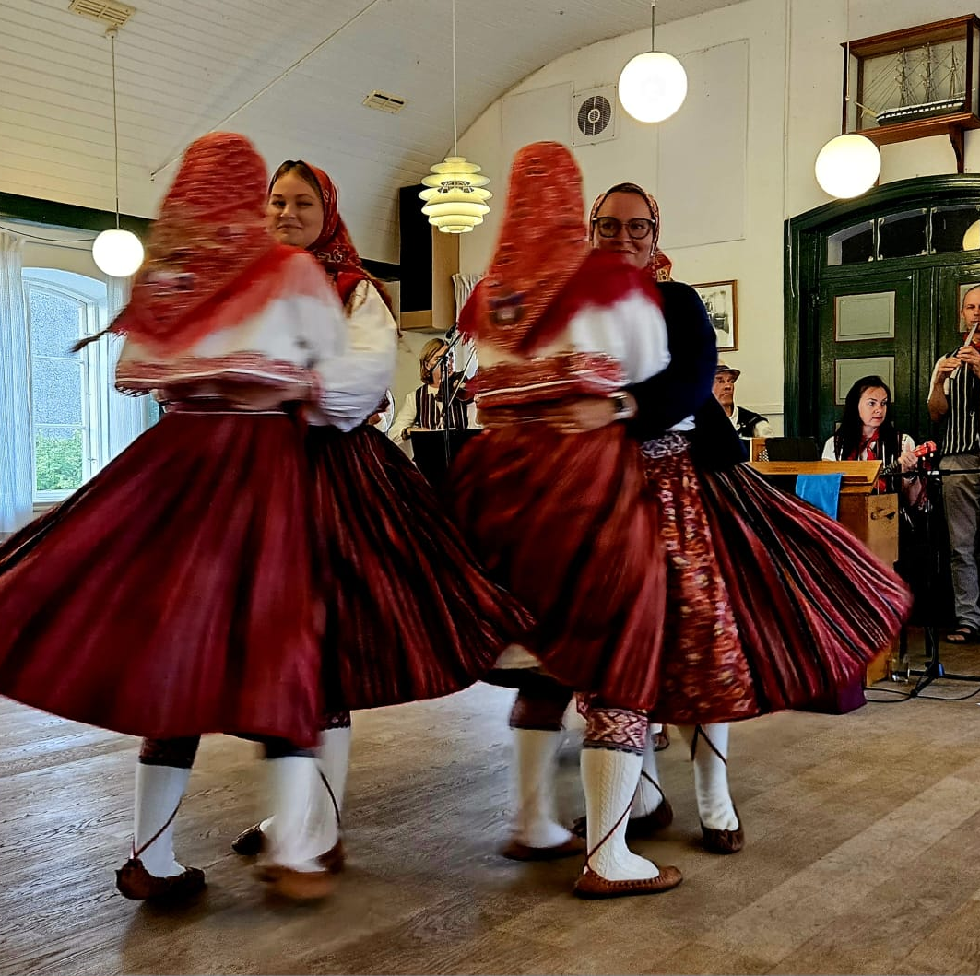
Suur tänu kuulajatõlõ!
Uiõ-Matu Mare

